Slide 1

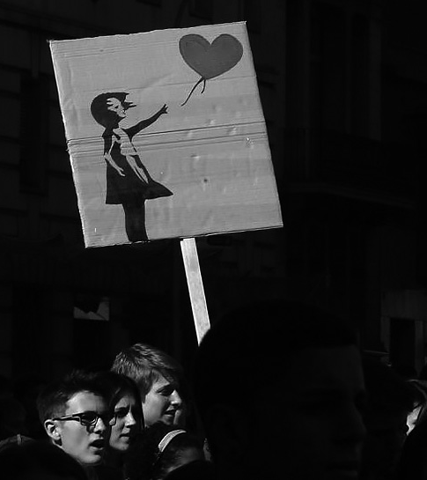




^{elcorreogallego.es}

Slide 2



Prensa Ibérica,
Una oferta nacional líder por Comunidades
Usuarios únicos (000)
¿Sabías que…
 |  |  |  | Vs. El País | Vs. El Mundo
TOTAL | 15.374 | 15.553 | 22.096 | 44% | 42%
Catalunya Andalucía Madrid C. Valenciana Galicia Canarias País Vasco Castilla y León Aragón Castilla-La Mancha Murcia Baleares Asturias Extremadura Navarra Cantabria La Rioja | 2.417 2.631 2.498 1.540 840 694 814 780 456 632 421 435 370 278 216 234 118 | 2.186 2.724 2.617 1.517 903 779 848 864 502 595 442 362 372 301 216 237 86 | 3.833 3.569 2.720 2.501 1.379 1.210 1.201 980 772 758 660 644 624 470 385 273 116 | 59% 36% 9% 62% 64% 74% 48% 26% 69% 20% 57% 48% 69% 69% 78% 17% -2% | 75% 31% 4% 65% 53% 55% 42% 13% 54% 27% 49% 78% 67% 56% 78% 15% 34%
Prensa Ibérica supera en audiencia a los 2 grandes diarios nacionales no solo en Galicia, sino también en el resto de Comunidades?
Categoría News/Publishers/MC
(Sin duplicaciones)
Fuente: Elaboración propia sobre datos GfK DAM febrero 2026 (dato agregado neto Prensa Ibérica + Asociados).
Prensa Ibérica: Audiencia Neta (sin duplicaciones).

Slide 3

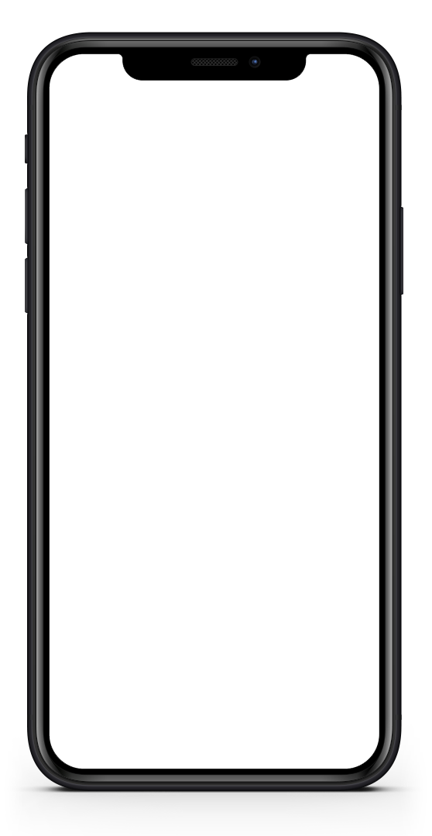
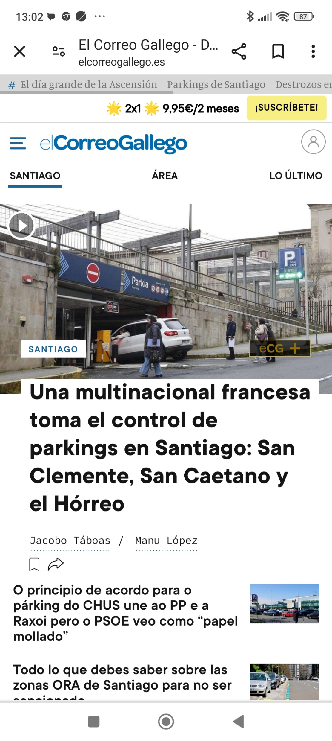
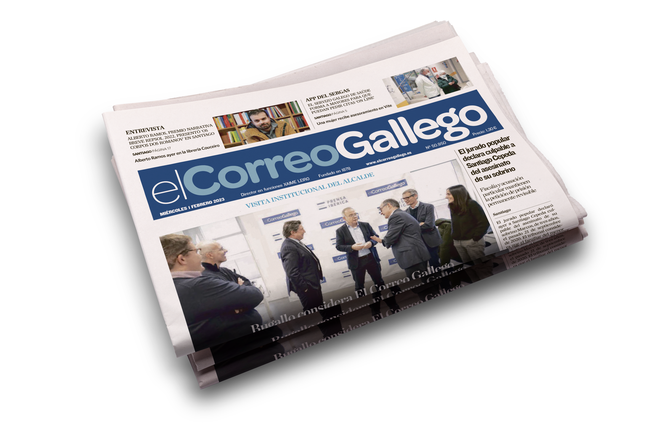
DIGITAL
847 k
Usuarios únicos/mes
7,0 MM
Páginas vistas/mes
+11% vs mes anterior
^{elcorreogallego.es}
Marca de información de referencia con más de 145 años de historia
Cercano y con una amplia cobertura informativa de los temas de mayor interés social.
Apuesta por la calidad, el rigor y la independencia.
PAPEL
32 k
Lectores/día
+23% vs año anterior
87%
Penetración en A Coruña
RR.SS.
154 k Total seguidores
Fuente: GfK DAM febrero 2026 / EGM 3er acumulado 2025 / RR.SS febrero 2026.

Slide 4
^{elcorreogallego.es}
Líder en crecimiento digital
Líder en crecimiento papel
En el último mes, entre los sites de Galicia
Audiencia total
En el último año, entre los diarios gallegos de Inf. Gral.
Audiencia total
% Crecimiento Páginas Vistas
% Crecimiento Audiencia
El Correo Gallego
+11,2%
El Correo Gallego
+23,0%
Atlántico Diario
-0,2%
La Región
+3,7%
La Voz de Galicia
Fuente: GfK DAM febrero 2026 (no incluye otros soportes de Prensa Ibérica en Galicia).
-5,5%
Diario de Arousa
Fuente: EGM 3er acum. 2025 (no incluye otros soportes de Prensa Ibérica en Galicia).
+0%
Diario de Pontevedra
-7,6%
La Voz de Galicia
-12,8%
La Región
-19,8%
Diario de Pontevedra
- 13,8%
El Progreso
-41,4%
El Ideal Gallego
-14,3%
-40%
-20%
+0%
+20%
-20%
+0%
+20%

Slide 5

^{elcorreogallego.es}
La mejor afinidad en los segmentos más relevantes de A Coruña
Target de gran interés comercial
122
Activos
127
Status elevado
vs. 108 de La Voz de Galicia
vs. 113 de La Voz de Galicia
51%
Sexo
25-54 años
56%
44%
Hombre
Mujer
Hombres
Mujeres
Edad
Estudios
Índice socioeconómico
47%
43%
62%
55%
45%
Fuente: GfK DAM febrero 2026 / EGM 3er acumulado 2025.
*Status A-B = Clase Alta y Media-Alta.
25-54
Universitarios
A-B*
Digital
Papel

Slide 6
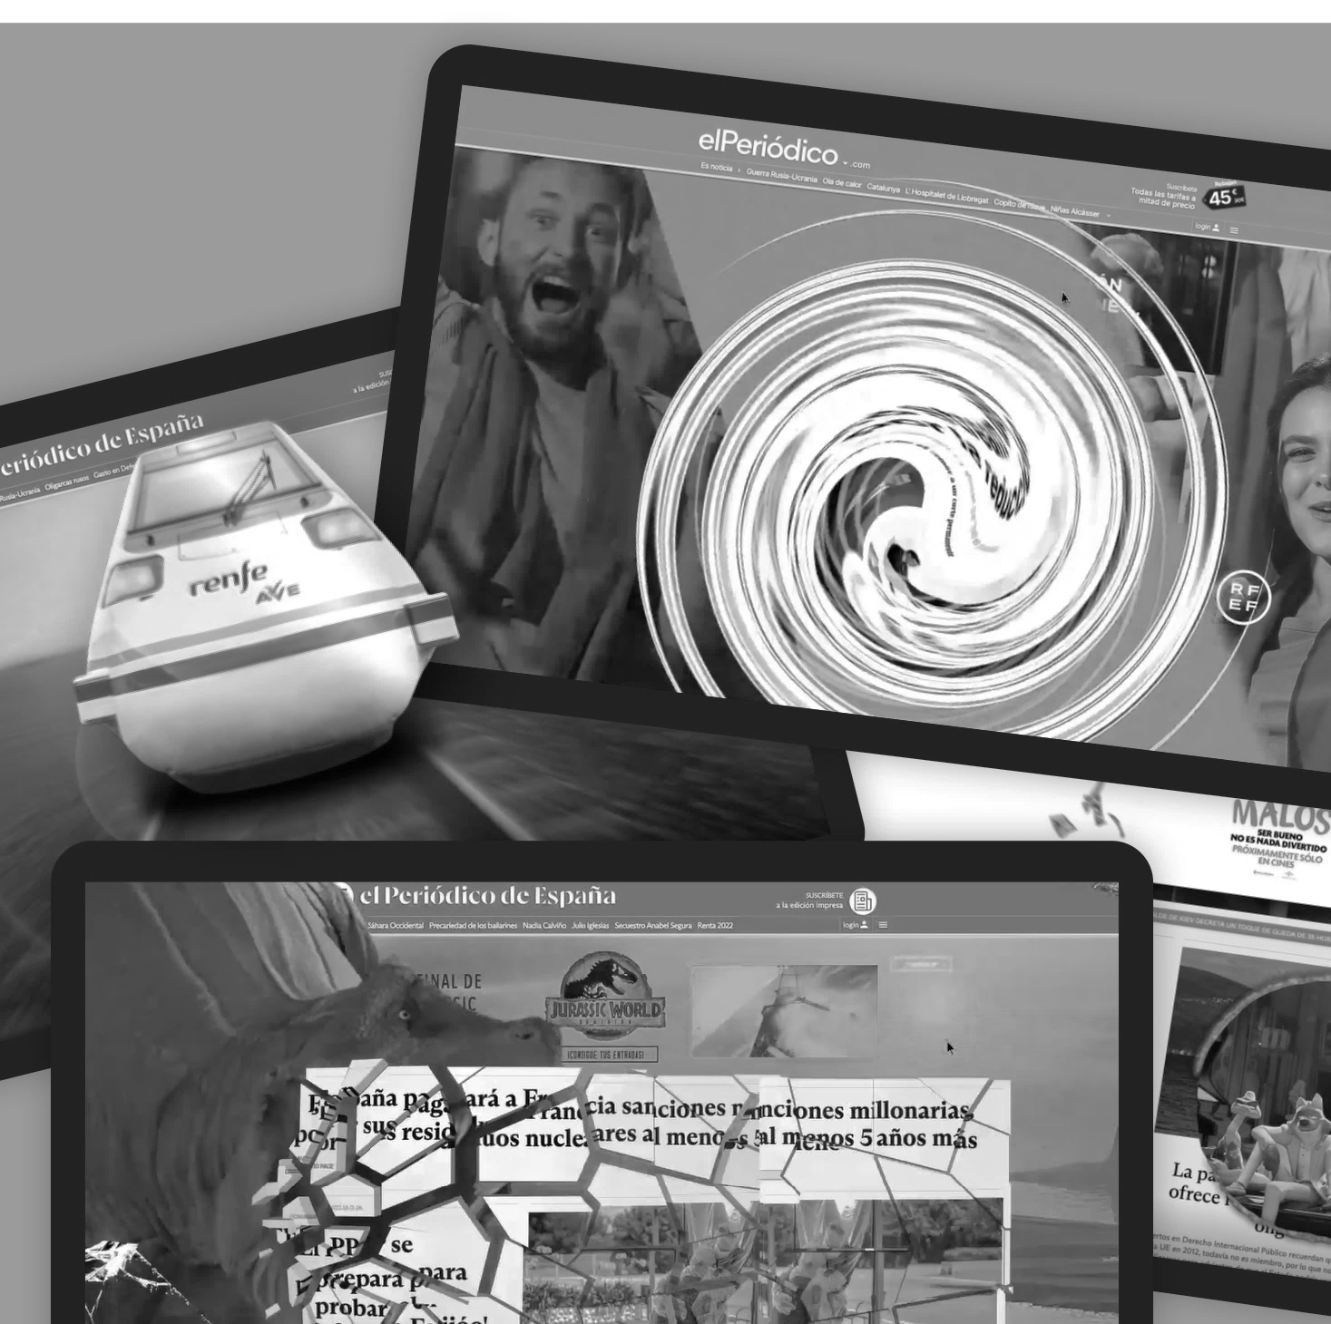
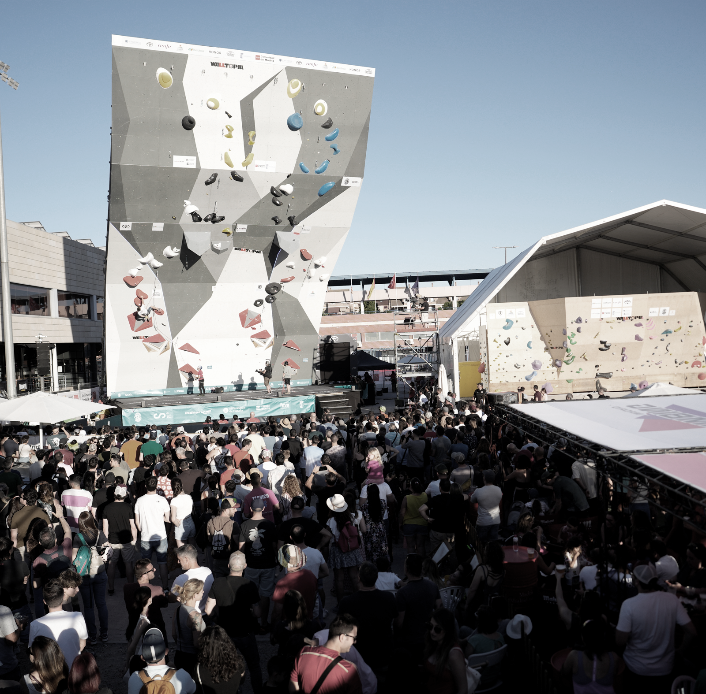



^{elcorreogallego.es}
Soluciones de comunicación
Publicidad
Formatos de alto impacto y eficacia que van más allá de la publicidad convencional.
Content
Somos expertos en contar historias que emocionan y mueven a la acción.
Eventos
Creamos experiencias únicas para cumplir los objetivos de comunicación y networking de las marcas.
Data
Máxima eficacia y efectividad a partir del conocimiento de nuestros usuarios.
+

Slide 7
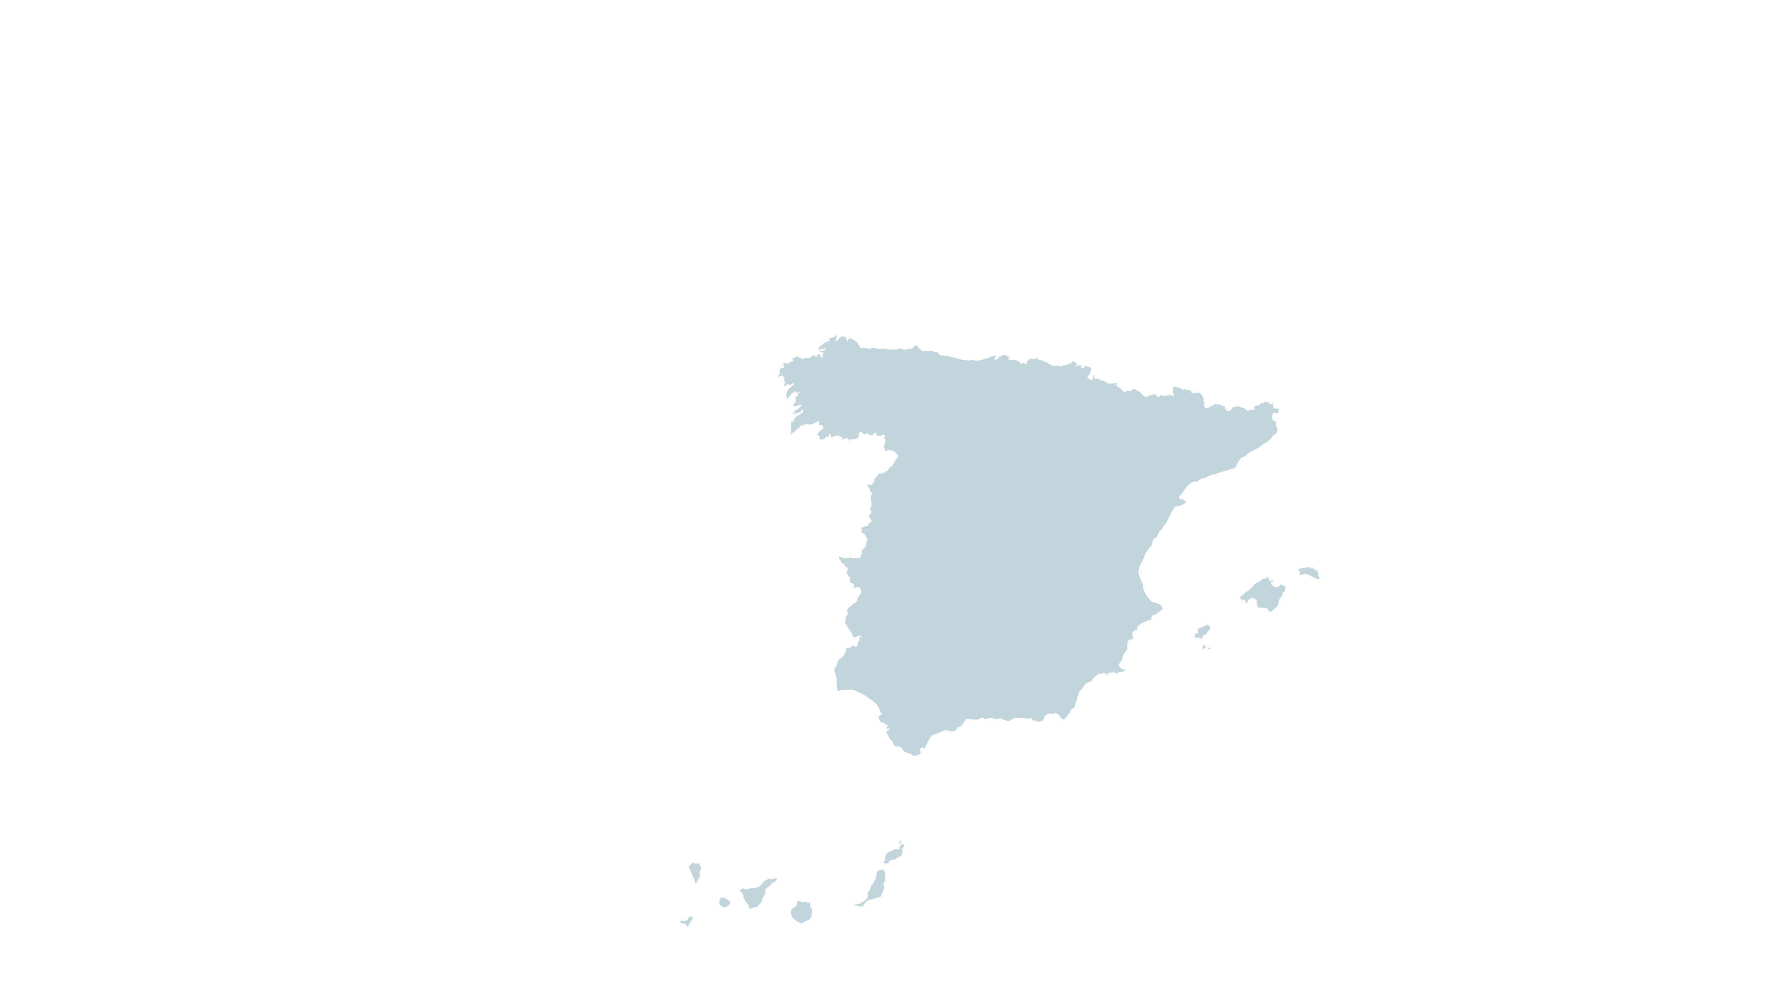






DEIA
NOTICIAS DE GIPUZKOA
EL PERIÓDICO
DIARIO DE NOTICIAS DE ÁLAVA
LA OPINIÓN A CORUÑA
DIARI DE GIRONA
LA NUEVA ESPAÑA
REGIÓ 7
FARO DE VIGO
DIARIO DE NOTICIAS
EMPORDÀ
DIGITAL
EL PERIÓDICO DE ARAGÓN
WOMAN
CUORE
STILO
VIAJAR
EL CORREO GALLEGO
513 MM
Páginas vistas/mes
SPORT
LA OPINIÓN DE ZAMORA
SITES
TEMÁTICOS
PAPEL
EL PERIÓDICO DE ESPAÑA
24,0 MM
Usuarios únicos /mes
(Audiencia neta)
23 DIARIOS INFORMACIÓN GENERAL
2 DIARIOS DEPORTIVOS
2 SEMANARIOS
5 DIARIOS ASOCIADOS
DIARIO DE TERUEL
2,3 MM
Lectores prensa + revistas (Audiencia neta)
DIARIO DE IBIZA
DIARIO
DE MALLORCA
EL PERIÓDICO EXTREMADURA
MALLORCA ZEITUNG
186 K
Ejemplares difusión media
LA CRÓNICA DE BADAJOZ
LA OPINIÓN DE MURCIA
LEVANTE
RR.SS.
EL DÍA
EL CORREO DE ANDALUCÍA
INFORMACIÓN
LA PROVINCIA
MEDITERRÁNEO
33,6 MM
Seguidores en RR.SS.
CÓRDOBA
SUPERDEPORTE
LA OPINIÓN DE MÁLAGA
Marketing de Contenidos
Fuente: Elaboración propia sobre datos GfK DAM febrero 2026 (dato agregado neto Prensa Ibérica + Asociados) / EGM 3er acumulado 2025 / OJD jul24-jun25 / RR.SS. febrero 2026.
* Incluye diarios asociados: Deia, Diario de Noticias, Diario de Noticias de Álava, Diario de Teruel (solo papel) y Noticias de Guipuzkoa.

Slide 8



Calle de Pedro Muñoz Seca, 4. 28001 Madrid Tel. (+34) 914 363 770
Granvia de l’Hospitalet, 163 167. 08908 L’Hospitalet de Llobregat. Barcelona.
Tel. (+34) 932 655 353
Email: informacion@pi360.es
www.prensaiberica.es
Calle Restollal, 32 – 5ª planta
15702 Santiago de Compostela
Tel. (+34) 981 543 700
E-mail: publicidad@elcorreogallego.es
www.elcorreogallego.es
Especificaciones técnicas
Tarifas

